Slide 1
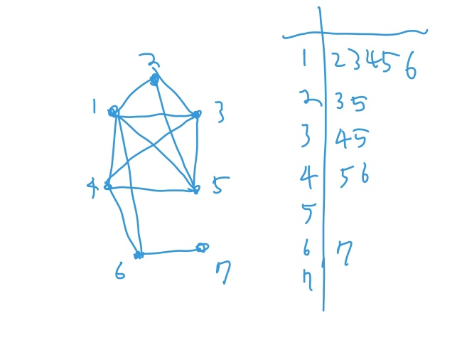
P9. Tumor
문제해석
주어진 그래프의 부분 그래프 중 완전 그래프를 모두 찾는 문제
21500800 홍순규
아이디어
부분 component가 k개의 node를 가진 완전 그래프이고, component에 속하는 모든 node들이 하나의 node와 연결 돼 있을 때 k+1개의 node를 가진 완전 그래프가 생긴다
자료구조
그래프의 연결관계를 표현하는 인접리스트
각 node의 무게를 저장한 1차원 배열
부분 Component를 표현하는 1차원 배열
Find_common의 결과 set을 표현하는 1차원 배열
Find_common의 완전탐색에서 사용하는 1차원 배열
구현에 사용된 함수
Find_common: 주어진 부분 component의 모든 node들과 연결 돼 있는 node들을 모두 찾는 함수
Generator: 부분 component와 Find_common 함수로 찾은 모든 node 각 각을 조합하여 k+1개의 node를 가진 모든 완전 그래프를 만드는 재귀 함수
시간 복잡도
Find_common에서 componet의 전체 수 만큼 완전탐색을 반복하므로 O(n * k)의 비용이 든다.
Find_common은 Generator가 호출될 때마다 한 번씩 호출된다.
Generator는 완전 부분 그래프의 개수 만큼 호출된다.
예제의 모든 완전 부분 그래프
k = 2
(1,2)
(1,3)
(1,4)
(1,5)
(1,6)
(2,3)
(2,5)
(3,4)
(3,5)
(4,5)
(4,6)
(6,7)
k = 3
(1,2,3) (1,2,5)
(1,3,4) (1,3,5)
(1,4,5) (1,4,6)
(2,3,5)
(3,4,5)
k = 4
(1,2,3,5)
(1,3,4,5)
Find_common
부분 Component의 모든 node와 edge를 완전탐색하여 구현한다
Component의 모든 node보다 큰 id를 가진 node만 리턴한다
Generator
k개의 node를 가진 component를 입력받고, k+1개의 node를 가진 component들을 만들어 각 각 Generator를 호출한다.
k = 1인 경우로 시작하고, n개의 모든 node 각각에 대해 실행한다
Find_common으로 찾을 수 있는 node가 없을 때 종료한다.
토의점
문제에서는 최대 450개의 노드와 900개의 edge가 주어진다. 42~43개의 노드가 900개의 모든 edge를 독점하는 경우 k가 42인 완전그래프가 그려진다. 이와 같이, 최대 k의 수가 큰 경우, 본 풀이로는 시간 내에 해결할 수 없을 것으로 예상된다

